Slide 1
Отчет о анализе работы торгового ритейлера
В период
с 01-07 сентября 2023 года

Slide 2
3 сентября открытие торговой точка на ул. Чертановская 20к2 – снижение транзакций на Симферопольском б-ре 22

Slide 3
Открытии торговой точки на ул. Чертановская, 20к2, - возросла нагрузка на сервер №3. Для снижения нагрузки на сервер №3 привязать торговую точку на Ракетный б-р, 14к1 к серверу №1

Slide 4
Изменение нагрузки на серверы после изменения привязки

Slide 5
Доли транзакций на кассах самообслуживания (КСО)

Slide 6
Увеличение времени транзакций с увеличение доли транзакций через КСО. Аномально высокое время транзакций 1 сентября

Slide 7
Увеличение ср. длительности транзакции с 03:00 до 06:00 на ул. Щорса Увеличение ср. длительности транзакции с 11:00 до 15:00 на проспекте Ленина и Вернадского На проспектах Ленинском и Вернадского с 11:00 до 15:00 выросло количество транзакция

Slide 8
Увеличение ср. длительности транзакции с 03:00 до 06:00 на 1-ом сервере Увеличение ср. длительности транзакции с 11:00 до 15:00 на втором сервере Увеличение ср. длительности транзакции через все платежные системы с 11:00 до 15:00 часов. Через платежную систему МИР в 3:00 часа, через платежную систему MasterCard в 5:00 часов и с 18:00 до 24:00, через платежную систему VISA в 5:00 часов

Slide 9
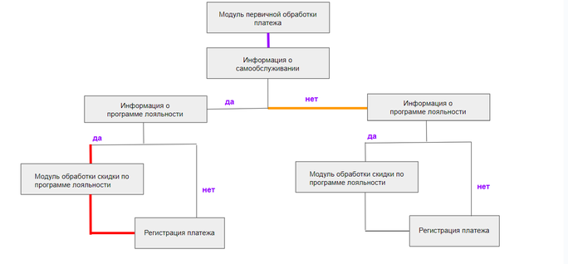
Сиреневый — сервер 1 в период с 00:00 по 9:00 в день 05.09 Оранжевый — сервер 2 в период 12.00-13.00 в день 07.09 Красный — сервер 1 в течение всего дня 06.09

Slide 10
Технические проблемы 5 сентября на первом сервере с 00:00-9:00 увеличили среднюю длительность платежа на 42%

Slide 11
Технические проблемы 7 сентября на втором сервере с 12:00-13:00 увеличили среднюю длительность платежа на 69%

Slide 12
Технические проблемы 6 сентября на первом сервере увеличили среднюю длительность платежа на 24%

Slide 13
Маркетинговая акция 7 сентября

Slide 14
Результат маркетинговой акции 7 сентября
Средний чек без акции | 18 438 ₽
Увеличение среднего чека в период акции | 1 332 ₽
% увеличения среднего чека в период акции | 7%
Выручка от проведения акции | 13 388 606,61 ₽
Затраты на акцию | 2 418 500,00 ₽
Прибыль от акции | 10 970 105,61 ₽

Slide 15
Наши потери от программы лояльности на одну транзакцию.
Дата | Количество транзакций | Средний размер скидки
5 | 10120 | 121,57₽
6 | 10217 | 125,99₽
7 | 10053 | 136,91₽
Общий итог | 30390 | 128,13 ₽

Slide 16
Экономия клиентов

Slide 17
При снижении размера скидки по программе лояльности свыше 3% на 1 процентный пункт, получим экономию в 12,63%
средняя скидка по старой программе | 128,13 ₽
средняя скидка по новой программе | 111,95 ₽
коэффициент прироста | -12,63%

Slide 18
Затраты на работу серверов
Стоимость операций | 1 | 2 | 3
R_01 | р.0,30 | р.0,50 | р.0,58
R_02 | р.0,35 | р.0,60 | р.0,62
R_20 | р.0,45 | р.0,65 | р.0,69
AM_01 | р.1,20 | р.1,35 | р.1,40
AM_02 | р.1,25 | р.1,55 | р.1,44
EU_01 | р.1,40 | р.1,80 | р.1,85
EU_02 | р.1,45 | р.1,90 | р.1,90
KZ_01 | р.0,80 | р.1,00 | р.1,05
KZ_02 | р.0,82 | р.1,10 | р.1,08
KZ_20 | р.0,84 | р.1,20 | р.1,14
A_01 | р.2,30 | р.3,00 | р.3,11
Кол-во операций | 1 | 2 | 3
R_01 | 1 542 | 3 816 | 2 088
R_02 | 5 825 | 17 094 | 14 471
R_20 | 2 634 | 7 495 | 6 179
AM_01 | 227 | 701 | 533
AM_02 | 80 | 253 | 183
EU_01 | 142 | 429 | 312
EU_02 | 52 | 139 | 104
KZ_01 | 15 | 26 | 12
KZ_02 | 40 | 110 | 92
KZ_20 | 9 | 48 | 43
A_01 | 56 | 158 | 142
Затраты | Скидка | К оплате
р.41 437,65 | р.1 942,02 | р.39 495,63

Slide 19
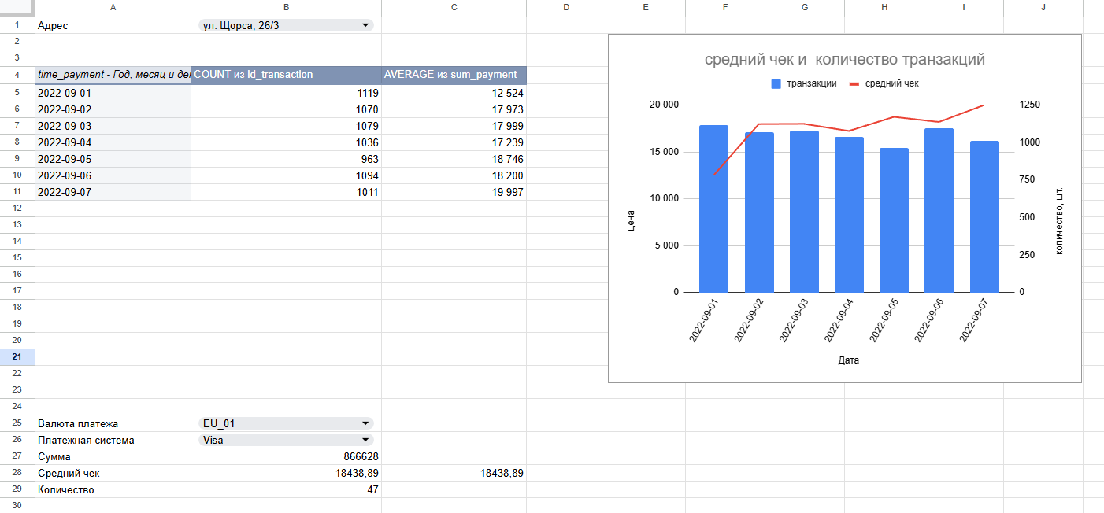
DASHBOARD

Slide 20
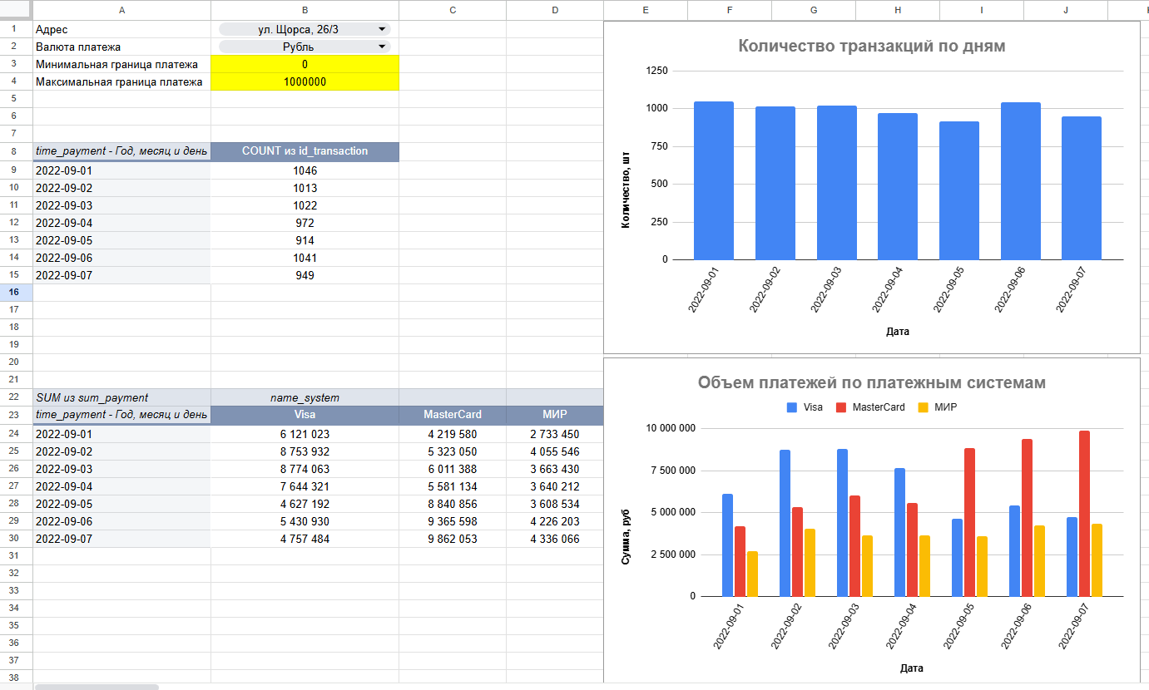
DASHBOARD

